Slide 1
Анализ данных
Оценка качества классификации
Графеева Н.Г.
2019
данных

Slide 2
Анализ данных.Оценка качества классификации
Численные метрики для оценки качества классификаторов
Основой проверки качества алгоритма классификации является наличие размеченной выборки в которой проставлено соответствие между объектами и их классами. Получение подобной выборки может быть затруднено, так как зачастую ее вручную составляют люди. Но иногда ее можно получить без большого объема ручной работы, если проявить изобретательность. Каких-то универсальных рецептов, к сожалению, не существует. Когда у вас появилась размеченная выборка достаточно натравить классификатор на объекты выборки и соотнести его решения с заведомо известными правильными решениями. Но для того, чтобы принимать решение хуже или лучше справляется с работой новая версия алгоритма классификации, необходима численная метрика оценки качества алгоритма.

Slide 3

Анализ данных.Оценка качества классификации
Accuracy
В простейшем случае такой метрикой может быть доля объектов по которым классификатор принял правильное решение.
где, P – количество объектов по которым классификатор принял правильное решение, а N – размер обучающей выборки. Очевидное решение, на котором можно остановиться в простейшем случае.

Slide 4
Анализ данных.Оценка качества классификации
Недостатки Accuracy
Недостатком этой метрики можно является то, что она присваивает всем объектам одинаковый вес, что может быть не корректно в случае если распределение объектов в обучающей выборке сильно смещено в сторону какого-то одного или нескольких классов. На практике это приводит к тому, что вы имеете accuracy, скажем, 80%, но при этом в рамках какого-то конкретного класса классификатор работает из рук вон плохо не определяя правильно даже треть объектов. Выход из этой ситуации заключается в том чтобы обучать классификатор на специально подготовленном, сбалансированном корпусе объектов.

Slide 5
Анализ данных.Оценка качества классификации
Точность (precision) и полнота (recall)
Точность и полнота являются метриками которые используются при оценке большей части алгоритмов извлечения информации. Иногда они используются сами по себе, иногда в качестве базиса для производных метрик, таких как F-мера или R-Precision. Суть точности и полноты очень проста. Точность системы в пределах класса – это доля объектов действительно принадлежащих данному классу относительно всех объектов которые система отнесла к этому классу. Полнота системы – это доля найденных классфикатором объектов принадлежащих классу относительно всех объектов этого класса в тестовой выборке. Эти значения легко рассчитать на основании таблицы контингентности, которая составляется для каждого класса отдельно.

Slide 6
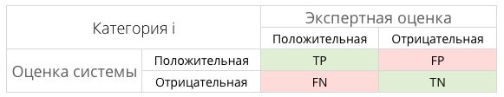
Анализ данных.Оценка качества классификации
Таблица контингентности
В таблице содержится информация сколько раз система приняла верное и сколько раз неверное решение по объектам заданного класса. А именно:
TP — истино-положительное решение;
FP — ложно-положительное решение;
FN — ложно-отрицательное решение;
TN — истино-отрицательное решение.

Slide 7
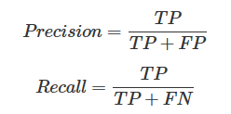
Анализ данных.Оценка качества классификации
Определение точности и полноты

Slide 8
Анализ данных.Оценка качества классификации
Пример (определение точности и полноты)
Рассмотрим пример. Допустим, у вас есть тестовая выборка в которой 10 сообщений, из них 4 – спам. Обработав все сообщения классификатор пометил 2 сообщения как спам, причем одно действительно является спамом, а второе было помечено в тестовой выборке как нормальное. Мы имеем одно истино-положительное решение, три ложно-отрицательных и одно ложно-положительное. Тогда для класса “спам” точность классификатора составляет 1/2 (50% положительных решений правильные), а полнота 1/4 (классификатор нашел 25% всех спам-сообщений).
Класс <спам> | Положительная метка в выборке | Отрицательная метка в выборке
Положительная оценка классификатора | 1 | 1
Отрицательная оценка классификатора | 3 | …

Slide 9
Анализ данных.Оценка качества классификации
Confusion Matrix
На практике значения точности и полноты гораздо удобней рассчитывать с использованием матрицы неточностей (confusion matrix). В случае если количество классов относительно невелико (не более 100-150 классов), этот подход позволяет довольно наглядно представить результаты работы классификатора. Матрица неточностей – это матрица размера N на N, где N — это количество классов. Столбцы этой матрицы резервируются за экспертными решениями, а строки за решениями классификатора. Когда мы классифицируем объект из тестовой выборки мы соотносим число стоящее на пересечении строки класса который вернул классификатор и столбца класса к которому действительно относится объект.

Slide 10
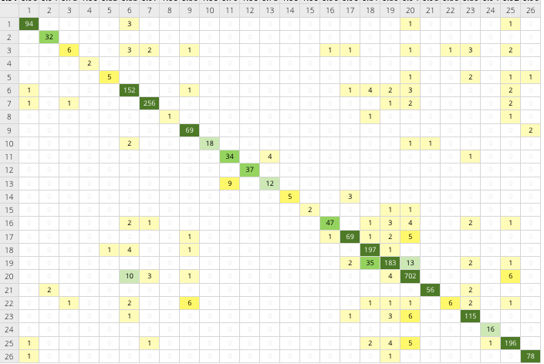
Анализ данных.Оценка качества классификации
Пример (Confusion Matrix)
Большинство объектов классификатор определяет верно. Диагональные элементы матрицы явно выражены. Тем не менее в рамках некоторых классов (3, 5, 8, 22) классификатор показывает низкую точность.

Slide 11
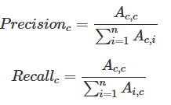
Анализ данных.Оценка качества классификации
Расчет точности и полноты на базе матрицы неточностей
Имея такую матрицу точность и полнота для каждого класса рассчитывается очень просто. Точность равняется отношению соответствующего диагонального элемента матрицы и суммы всей строки класса. Полнота – отношению диагонального элемента матрицы и суммы всего столбца класса. Формально:
Результирующая точность классификатора рассчитывается как арифметическое среднее его точности по всем классам. То же самое с полнотой. Технически этот подход называется macro-averaging.

Slide 12

Анализ данных.Оценка качества классификации
F-мера
Понятно что чем выше точность и полнота, тем лучше. Но в реальной жизни максимальная точность и полнота не достижимы одновременно и приходится искать некий баланс. Поэтому, хотелось бы иметь некую метрику которая объединяла бы в себе информацию о точности и полноте алгоритма. В этом случае будет проще принимать решение об эффективности того или иного классификатора. Именно такой метрикой является F-мера. F-мера представляет собой гармоническое среднее между точностью и полнотой. Она стремится к нулю, если точность или полнота стремится к нулю.
F-мера является хорошим кандидатом на формальную метрику оценки качества классификатора. Она сводит к одному числу две других основополагающих метрики: точность и полноту. Имея в своем распоряжении подобный механизм оценки вы можете сравнивать между собой эффективность работы различных алгоритмов.

Slide 13
Анализ данных.Оценка качества классификации
Итак, рассмотрели следующие оценки качества классификаторв
Accuracy
Precision
Recall
F-мера

Slide 14
Анализ данных.Оценка качества классификации
Задание 8
Загрузить данные об ирисах Фишера (http://archive.ics.uci.edu/ml/datasets/Iris).
Разбить множество данных об ирисах Фишера на две равномощных множества (по 25 экземпляров каждого класса в каждом из множеств). Провести классификацию экземпляров второго множества на основе данных из первого множества. Представить результаты классификации в виде двумерных точечных графиков по лепесткам и чашелистикам. Сравнить агрегированные результаты классификации с фактами и оценить качество классификации.
Примечание: Срок сдачи: 2 недели с момента выдачи. Задание отправлять по адреcу: N.Grafeeva@spbu.ru.
Topic: DataMining_2019_job8

Slide 15

Анализ данных.Оценка качества классификации
Ваши вопросы?

